Slide 1
新势力中考
专题六:旋转中的半倍角模型剖析

Slide 2
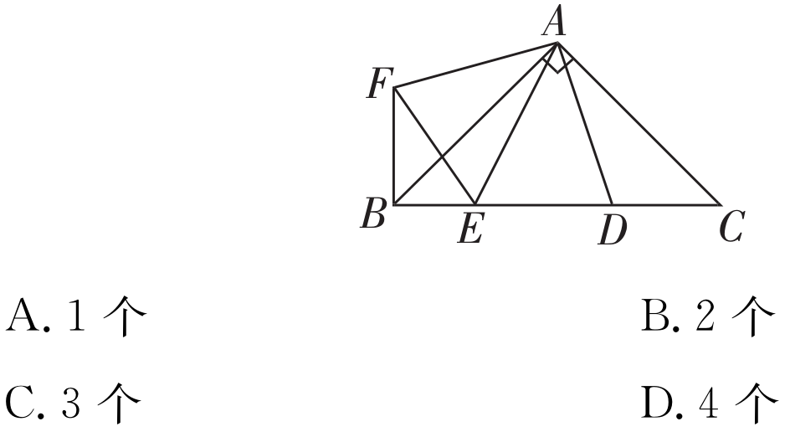
专题导入
【导例】如图,在Rt△ABC 中,AB=AC,D,E是斜边BC上两点,且∠DAE=45°,将△ADC绕点A顺时针旋转90°后,得到△AFB,连接EF.下列结论:

Slide 3

①∠EAF=45°;②EF=ED;③EA平分∠CEF;
④BE²+DC²=DE².其中正确的个数有 ( )

Slide 4
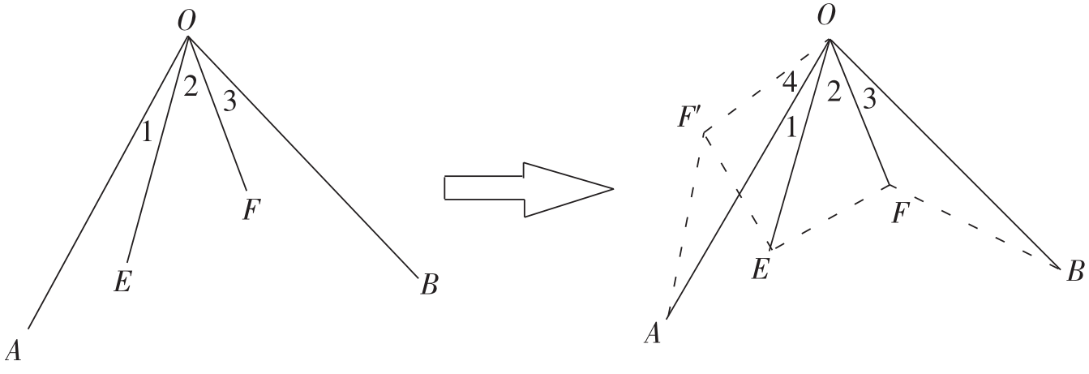
方法点睛
如图,已知OA=OB,∠2=∠1+∠3,则可以通过以下解题策略进行转化:连接FB,将△FOB绕点O旋转至△F′OA的位置,连接F′E,FE,
可得△OEF′≌△OEF.

Slide 5
模型分析:
(1)半角模型的命名:存在两个角度是一半关系,并且这两个角共顶点;
(2)通过先旋转全等再轴对称全等,一般结论是证明线段和差关系;
(3)常见的半角模型是90°含45°,120°含60°.

Slide 6
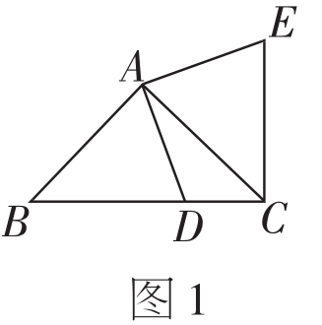
典例精讲
类型一:特定角度的半倍角构造旋转全等
【例1】如图1,在Rt△ABC中,AB＝AC,D为BC边上一点(不与点B,C重合),将线段AD绕点A逆时针旋转90°得到AE,连接EC,则线段BC,DC,EC之间满足的等量关系式为____________;

Slide 7

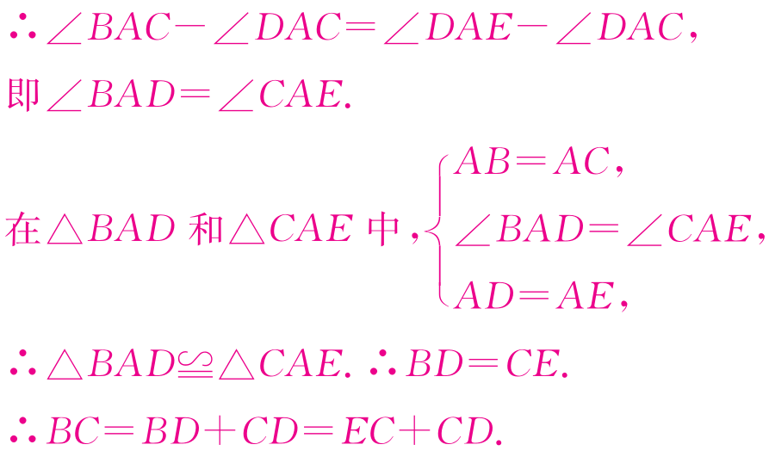
【分析】(1)证明△BAD≌△CAE,根据全等三角形的性质解答;

Slide 8
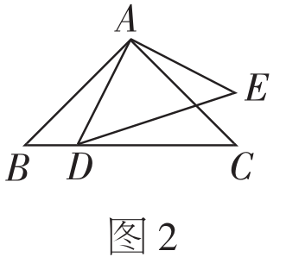
探索:如图2,在Rt△ABC与Rt△ADE中,AB＝AC,AD＝AE,将△ADE绕点A旋转,使点D落在BC边上,试探索线段AD,BD,CD之间满足的等量关系,并证明你的结论;

Slide 9
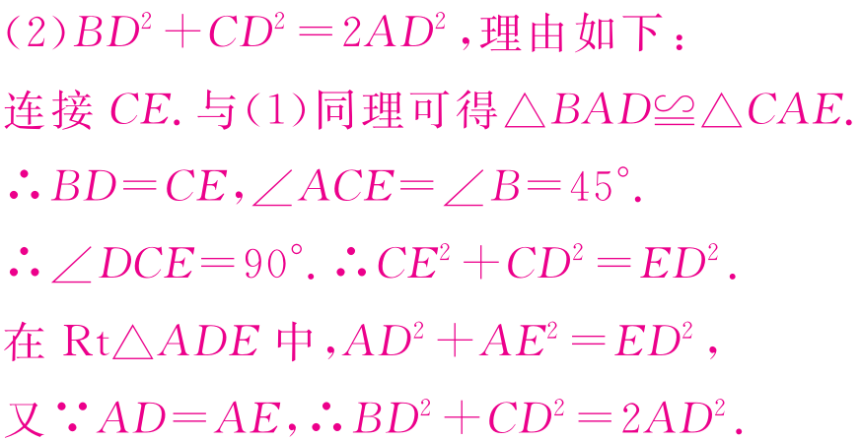
【分析】(2)连接CE,根据全等三角形的性质得到BD＝CE,∠ACE＝∠B,得到∠DCE＝90°,根据勾股定理计算即可;

Slide 10
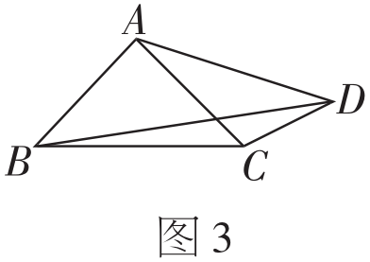
应用:如图3,在四边形ABCD中,∠ABC＝∠ACB＝∠ADC＝45°.若BD＝9,CD＝3,求AD的长.

Slide 11

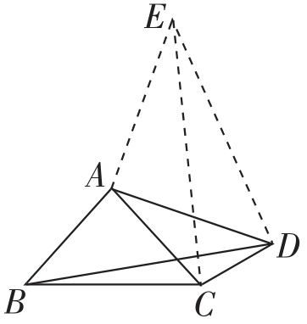
【分析】(3)在AD上方作AE⊥AD,使AE＝AD,连接CE,DE,证明△BAD≌△CAE,得到BD＝CE＝9,根据勾股定理计算即可.

Slide 12
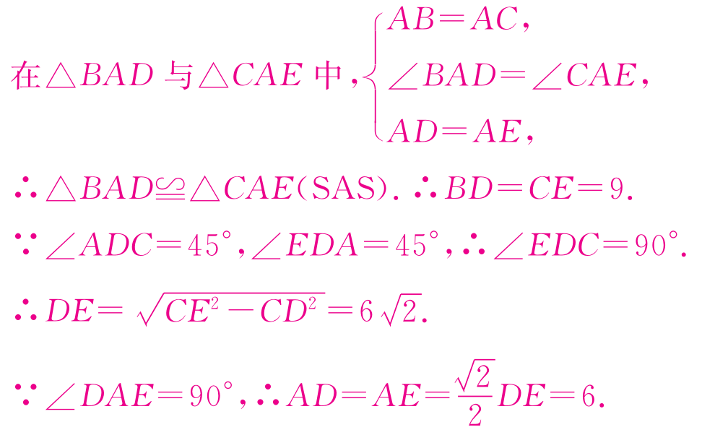

Slide 13

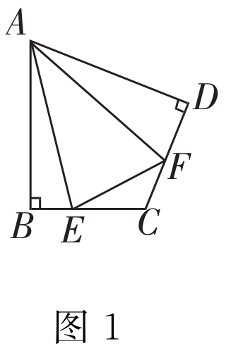
类型二:一般的半倍角构造旋转全等
【例2】(1)如图1,在四边形ABCD中,AB=AD,∠B=
∠D=90°,E,F分别是边BC,CD上的点,且∠EAF=
∠BAD.请直接写出线段EF,BE,FD之间的数量关系:________;

Slide 14
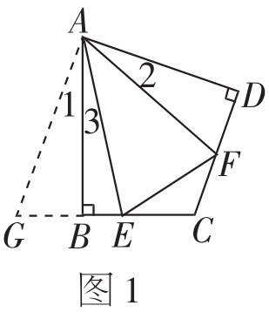
【分析】(1)图1,延长EB到G,使BG＝DF,连接AG,即可证明△ABG≌△ADF,可得AF=AG,再证明△AEF≌AEG,可得EF=EG,即可得解;

Slide 15
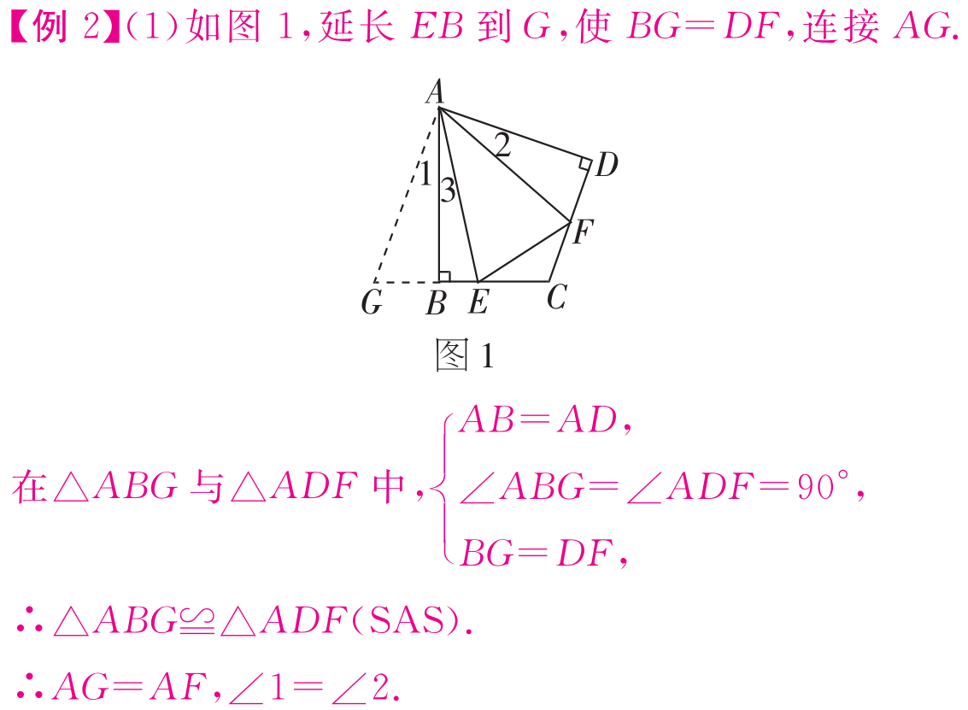

Slide 16
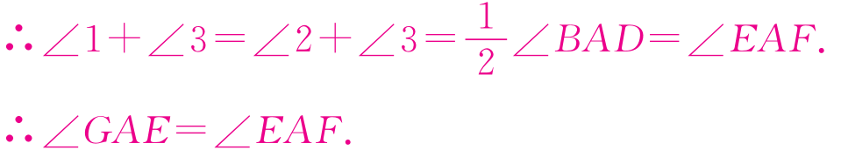
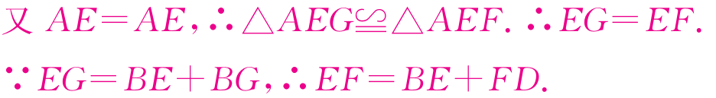

Slide 17

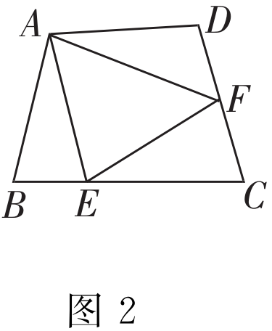
(2)如图2,在四边形ABCD中,AB=AD,∠B+∠D=
180°,E,F分别是边BC,CD上的点,且∠EAF=
∠BAD,(1)中的结论是否仍然成立?请写出证明过程;
【分析】(2)证法同(1)可得结论;

Slide 18
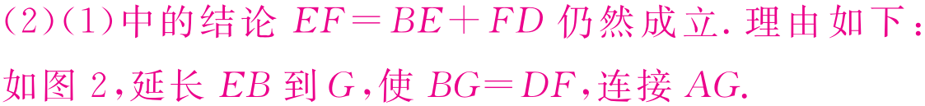
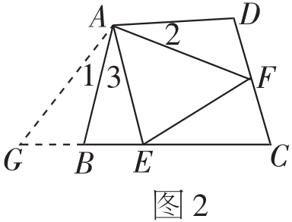
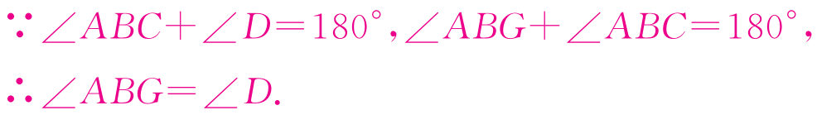

Slide 19
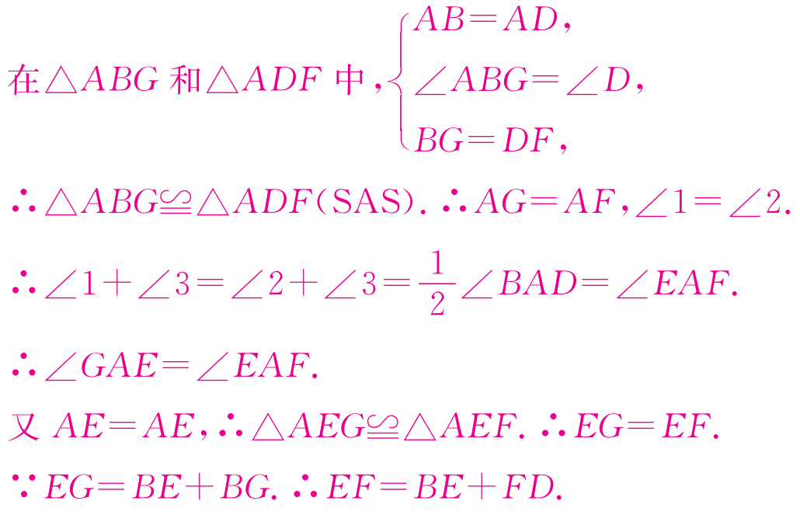

Slide 20


(3)在四边形ABCD中,AB=AD,∠B+∠D=180°,若E,F分别是边BC,CD所在直线上的点,且∠EAF= ∠BAD.请直接写出线段EF,BE,FD之间的数量关系: .
【分析】(3)作辅助线，构建△ABG,同理证明△ABG≌△ADF和△AEG≌△AEF,即可得新的结论.

Slide 21
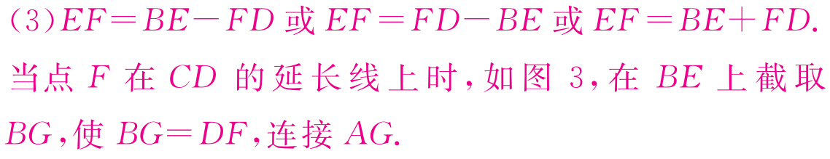
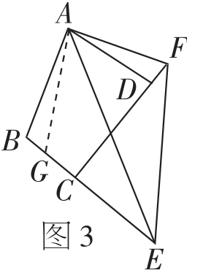
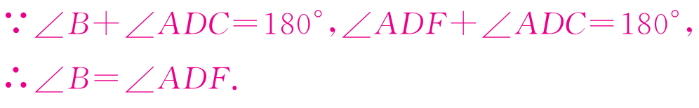

Slide 22
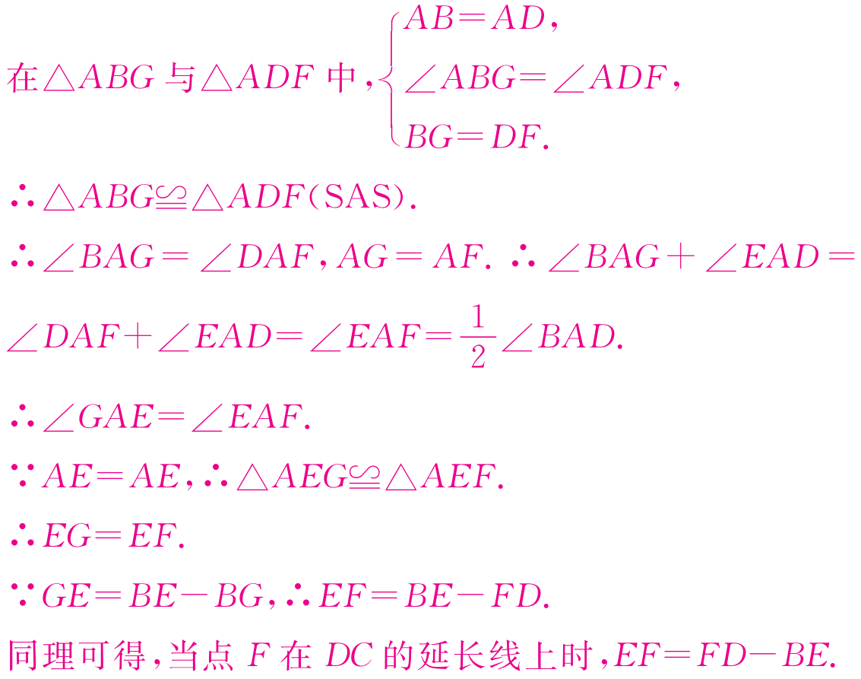

Slide 23

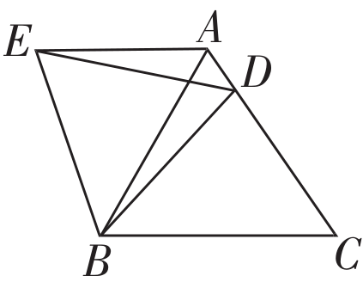
1.在等边三角形ABC中,D是边AC上一点,连接BD,将△BCD绕点B逆时针旋转60°,得到△BAE,连接ED,若BC=5,BD=4.则下列结论错误的是 ( )A.AE∥BC
B.∠ADE=∠BDC
C.△BDE是等边三角形
D.△ADE的周长是9

Slide 24


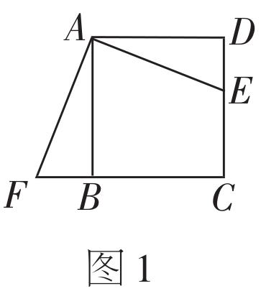
(1)将△ADE绕点A按顺时针方向旋转,使AD,AB重合,得到△ABF,如图1所示.观察可知:与DE相等的线段
是_______, ∠AFB=___________;

Slide 25
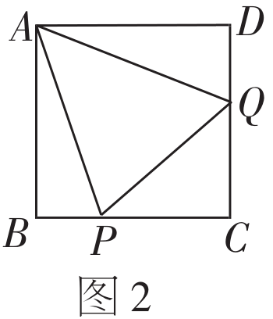
2.在正方形ABCD中,E是CD边上一点.
(2)如图2,在正方形ABCD中,P,Q分别是BC,CD边上的点,且∠PAQ=45°,试通过旋转的方式说明:DQ+BP=PQ;

Slide 26

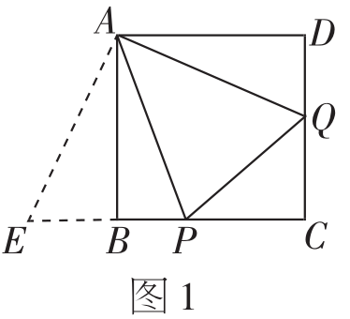
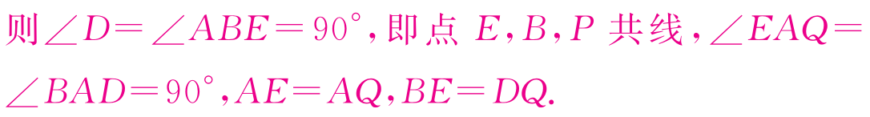

Slide 27
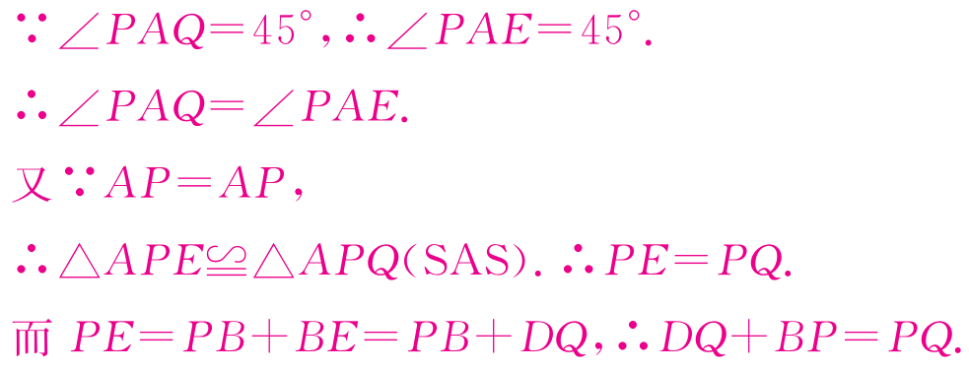

Slide 28
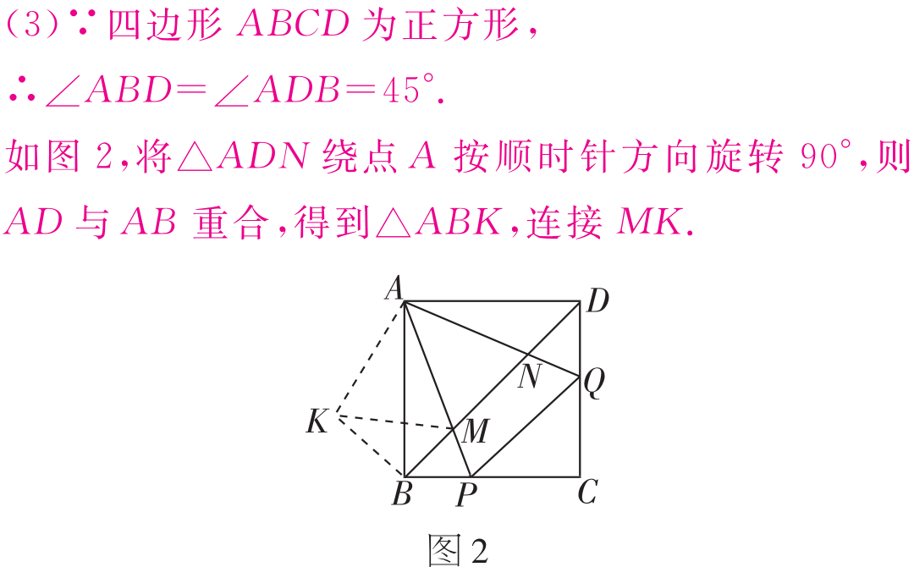
(3)在(2)题中,连接BD分别交AP,AQ于M,N,如图3,试用旋转思想说明BM²+DN²=MN².

Slide 29
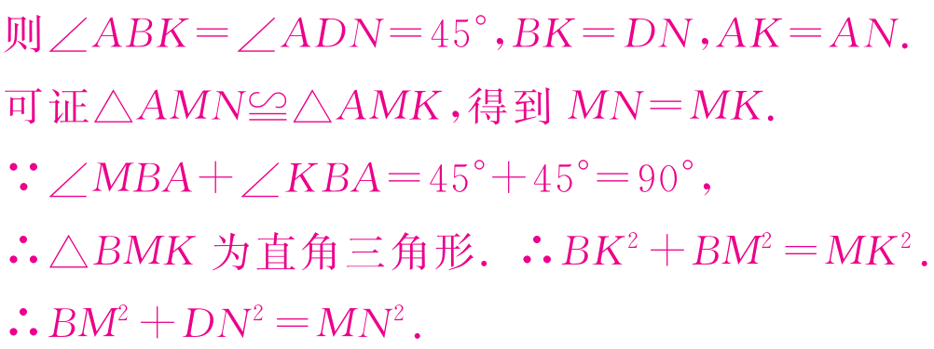

Slide 30
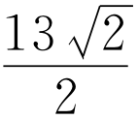
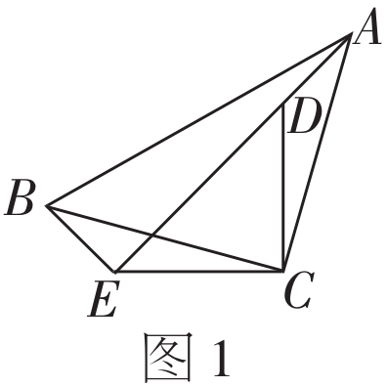
3.已知等腰直角三角形ABC与等腰直角三角形CDE,∠ACB=∠DCE=90°.把Rt△ABC绕点C旋转.
(1)如图1,当点A旋转到ED的延长线上时,若BC= ,BE=5,求CD的长;

Slide 31
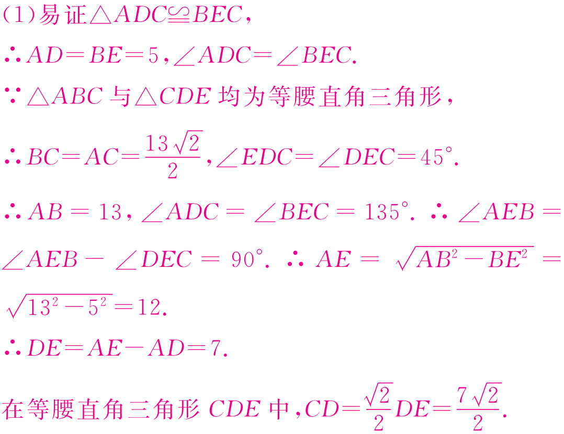

Slide 32

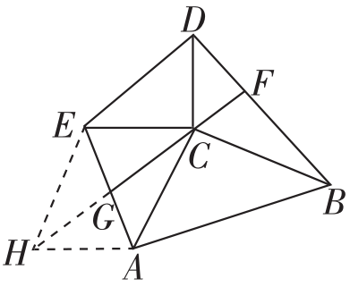
(2)当Rt△ABC旋转到如图2所示的位置时,过点C作BD的垂线交BD于点F,交AE于点G,求证:BD=
2CG.

Slide 33
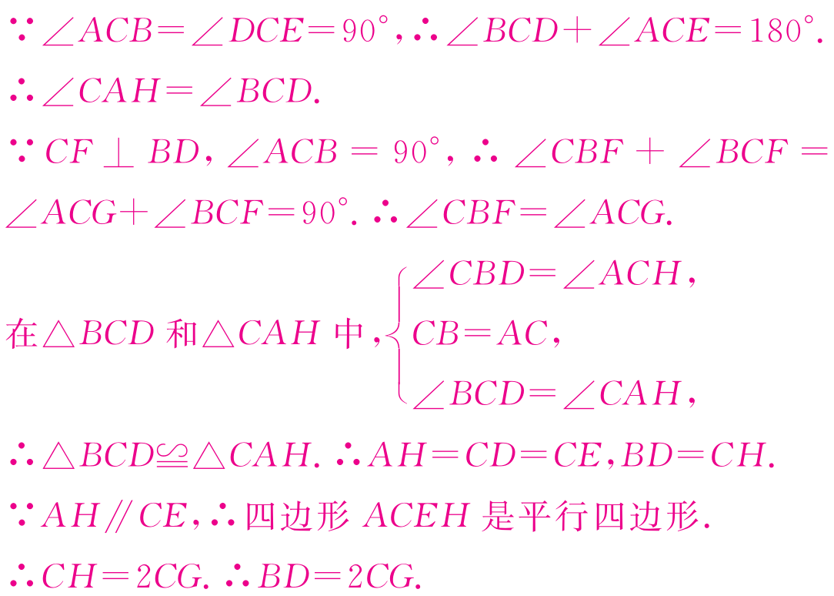

Slide 34
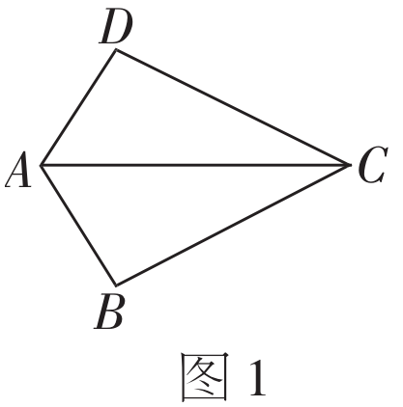
4.在四边形ABCD中,∠B+∠D=180°,对角线AC平分∠BAD.
(1)如图1,若∠DAB=120°,且∠B=90°,求证:
AC=AD+AB;

Slide 35
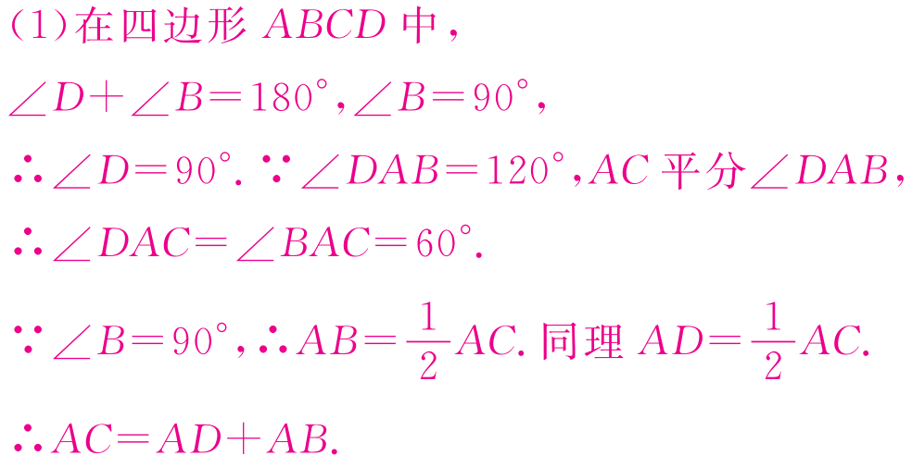

Slide 36

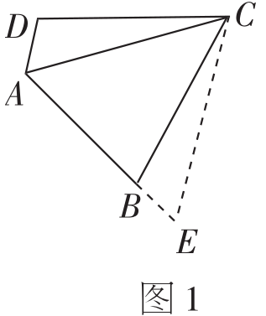
(2)如图2,若将(1)中的条件“∠B=90°”去掉,
(1)中的结论是否成立?请说明理由;

Slide 37
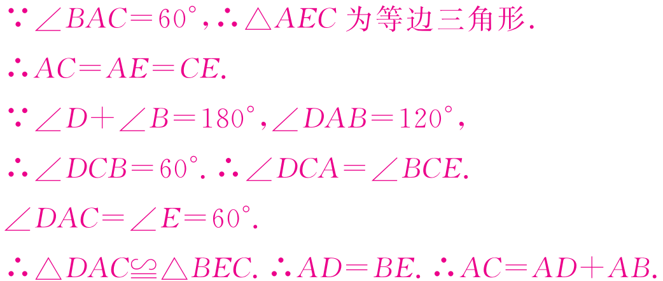

Slide 38
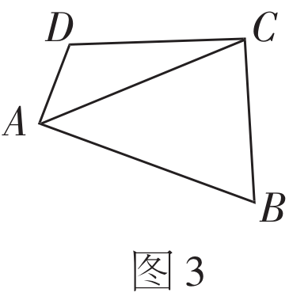
(3)如图3,若∠DAB=90°,探究边AD,AB与对角线AC的数量关系并说明理由.

Slide 39
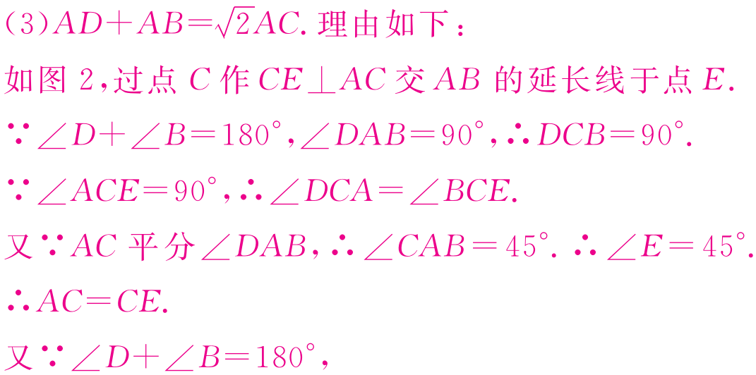
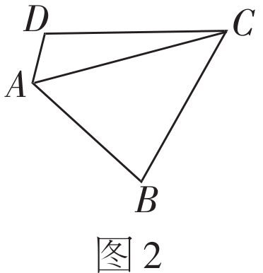

Slide 40
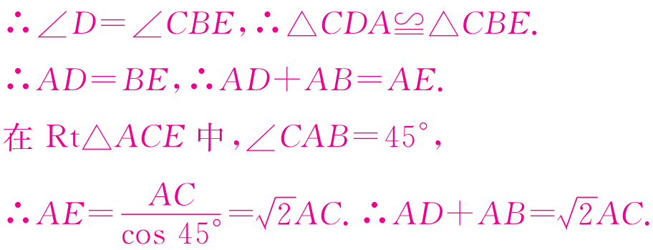

Slide 41
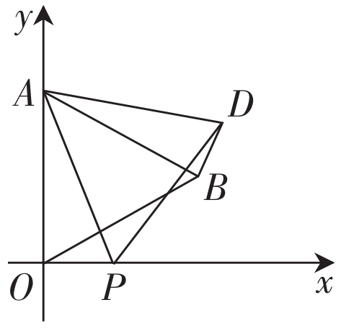
5.如图,在平面直角坐标系中,已知△AOB是等边三角形,点A的坐标是(0,4),点B在第一象限,点P是x轴上的一个动点,连接AP,并把△AOP绕着点A按逆时针方向旋转,使边AO与AB重合,得到△ABD.(1)求点B的坐标及直线AB的解析式;

Slide 42
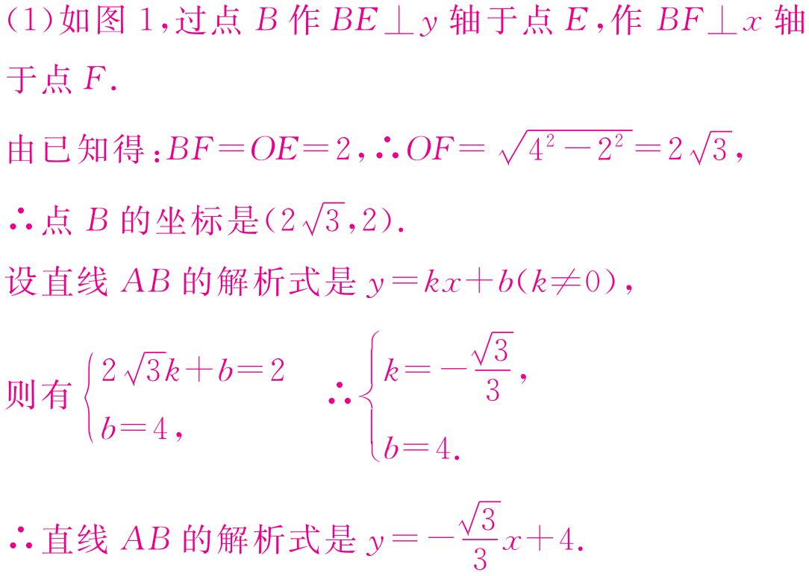
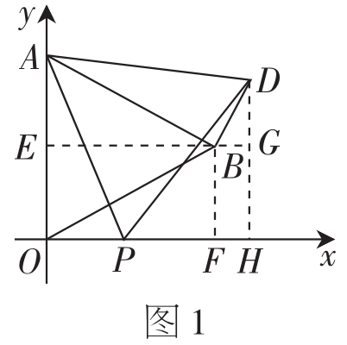

Slide 43
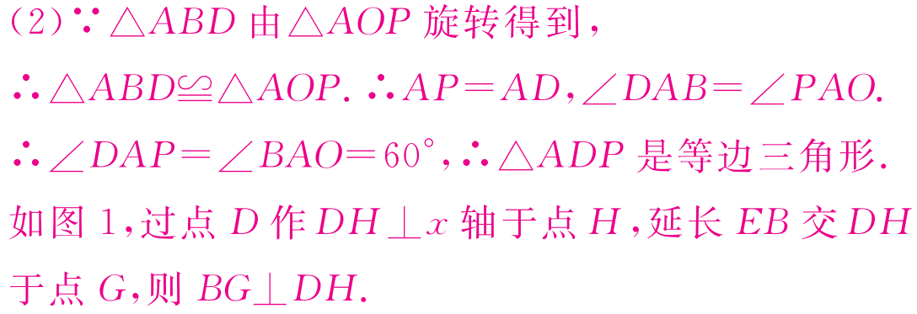
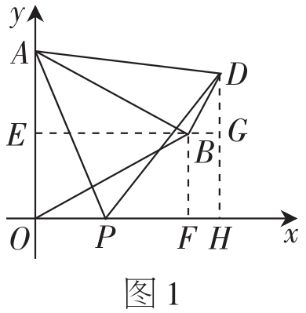
(2)当点P运动到点(t,0)(t＞0)时,试用含t的式子表示点D的坐标;

Slide 44
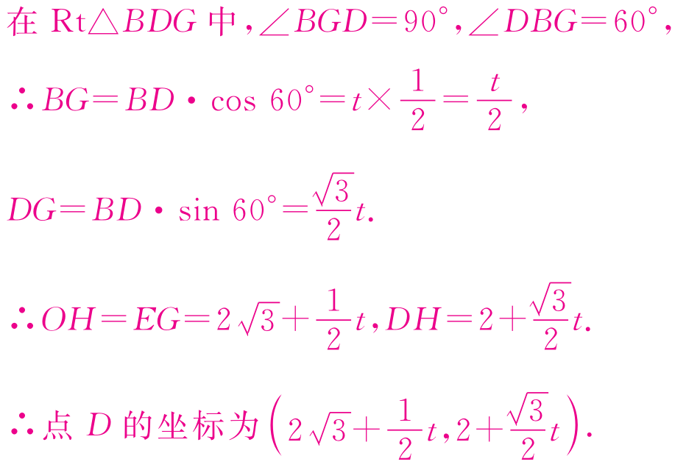

Slide 45


(3)是否存在点P,使△OPD的面积等于 ,若存在,请求出符合条件的点P的坐标(直接写出结果即可).

Slide 46




Slide 47


Slide 48


Slide 49


Slide 50


Slide 51



Slide 52

6.在平面直角坐标系中,已知点 A(－2,0),B(2,
0),C(0,2),点 D,点E分别是 AC,BC的中点,将△CDE绕点C逆时针旋转得到△CD′E′,旋转角为α,连接 AD′,BE′.
(1)如图1,若0°＜α＜90°,
当AD′∥CE′时,求α的大小;

Slide 53




Slide 54

(2)如图2,若 90°＜α＜180°,当点 D′落在线段 BE′上时,求sin∠CBE′的值;

Slide 55



Slide 56

(3)若直线AD′与直线BE′相交于点P,求点P的横坐标m的取值范围.

Slide 57


Slide 58




